Slide 1

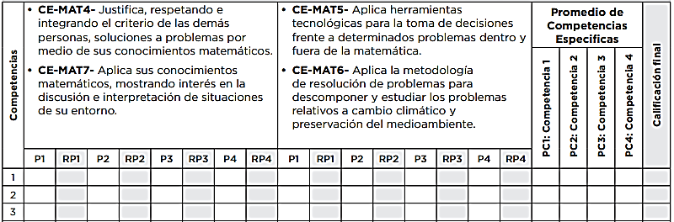
NUESTRA PROPUESTA
EL PODER DE LOS DATOS AL SERVICIO DE LA EDUCACIÓN
El sistema educativo dominicano genera millones de datos a través del Registro de Grado. SIGERA digitaliza este proceso para convertir el trabajo manual en información estratégica, garantizando precisión, transparencia y agilidad.
• Cálculo exacto de promedios de competencias. • Automatización de Completivas y Extraordinarias. • Alertas preventivas de inasistencia. • Boletines con formato oficial MINERD. • Cumplimiento de la Ordenanza 04-2023.
CONTACTO
SIGERA
TELÉFONOS 829-765-2072 EN LÍNEA Kelvin.florimon@docente.edu.do
SISTEMA DE GESTIÓN
Solución integral para el registro y análisis del rendimiento académico en el nivel secundario. Cumplimiento absoluto con los estándares del MINERD.

Slide 2
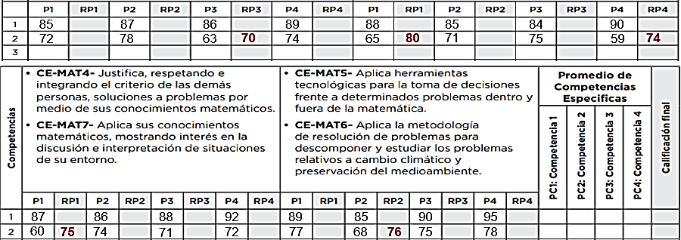
NUEVAS POSIBILIDADES
COMPONENTES DEL SISTEMA
El sistema interconecta a toda la comunidad educativa. Los coordinadores pueden validar registros en tiempo real, mientras los directores visualizan el progreso del centro.
Motor de Cálculos Normativo Evaluación automática de competencias, completivas (50/50) y extraordinarias (30/70).
OBJETIVOS CLAVE
Generación de Boletines Exportación masiva de boletines idénticos al formato oficial del MINERD.
SIGERA fue diseñado para resolver problemáticas reales de la gestión académica dominicana. Eficiencia Docente: Eliminación del trabajo repetitivo en cálculos y transcripciones hacia los boletines de calificaciones. Decisiones Basadas en Datos: La dirección escolar cuenta con analítica detallada de aprobación y riesgo escolar.
Dashboard Directivo Métricas de rendimiento por sección, grado y docente, visibilidad total.
PREVENCIÓN ACADÉMICA
Alertas Tempranas Detección de estudiantes con ausentismo o con peligro de repitencia escolar.
Gracias al motor de cálculos y reglas de evaluación (Ordenanza 04-2023), identificamos automáticamente a los estudiantes que necesitan apoyo y recuperación pedagógica temprana.

